Slide 2
২০২২
আজ স্বাধীনতার ৫১ বছর

Slide 3
বিসমিল্লাহির রাহমানির রাহিম
মহান স্বাধীনতার সূবর্ণজয়ন্তী-২০২২
শিক্ষক পরিচিতি
মোঃ আলমগীর ভূঞা
সহকারী শিক্ষক
বালুয়াকান্দি-১ সপ্রাবি
রায়পুরা-নরসিংদী।
ফোন- ০১৭৩৮৩৮৩১৩১

Slide 4
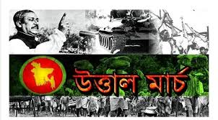
বাংলাদেশের স্বাধীনতা দিবস
২৬শে মার্চ বাংলাদেশের স্বাধীনতা দিবস ও জাতীয় দিবস। ১৯৭১ সালের ২৫ মার্চ রাতে (কাল রাত) তৎকালীন পূর্ব পাকিস্তানের জনগণ আনুষ্ঠানিকভাবে নিজেদের স্বাধীনতার সংগ্রাম শুরু করে।
2022 সালে বাংলাদেশ 51 তম স্বাধীনতা দিবসে পদার্পণ করে । এর আগে 2021 সালে বাংলাদেশের স্বাধীনতার সুবর্ণ জয়ন্তী উদযাপিত হয়েছিল।
১৯৭২ সালের ২২ জানুয়ারি প্রকাশিত এক প্রজ্ঞাপনে এই দিনটিকে বাংলাদেশে জাতীয় দিবস হিসেবে উদ্‌যাপন করা হয় এবং সরকারিভাবে এ দিনটিতে ছুটি ঘোষণা করা হয়।

Slide 5
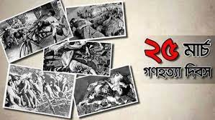
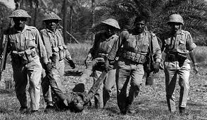
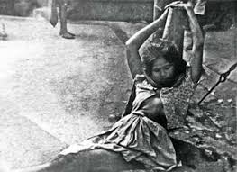
প্রেক্ষাপট
১৯৭১ সালের ২৫শে মার্চ রাতে পাকিস্তান সেনাবাহিনী ঢাকাসহ সমগ্র বাংলাদেশে গণহত্যা চালায়। এই গণহত্যায় শুধুমাত্র ঢাকাতেই ৬ থেকে ৭ হাজার সাধারণ মানুষ সেই রাতে প্রাণ হারায়। বাংলাদেশে এই দিনটি জাতীয় গণহত্যা দিবস নামে পরিচিত। সেই দিন রাত ১২ টার পর (২৬শে মার্চ প্রথম প্রহরে) বঙ্গবন্ধু শেখ মুজিবুর রহমান বাংলাদেশের স্বাধীনতা ঘোষণা করেন এবং মুক্তিযুদ্ধ শুরু হয়। ২৬শে মার্চ প্রথম প্রহরে বঙ্গবন্ধু বাংলাদেশের স্বাধীনতা ঘোষণা করায় ১৯৭২ সাল থেকেই বাংলাদেশ ২৬শে মার্চ কে "স্বাধীনতা দিবস" হিসাবে পালন করে আসছে। অবশেষে ১৯৭১ সালের ১৬ই ডিসেম্বর পাকিস্তানি সেনাবাহিনী আত্মসমর্পণ করে এবং বাংলাদেশ বিজয় অর্জন করে। এই দিনটি ১৯৭২ সাল থেকে বাংলাদেশ বিজয় দিবস হিসাবে পালন করছে।

Slide 6
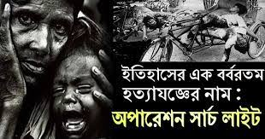
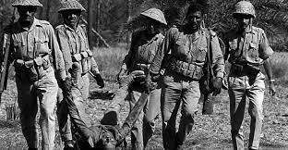
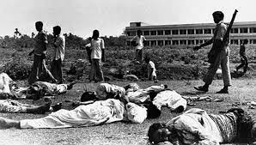
অপারেশন সার্চলাইট
অপারেশন সার্চলাইট ১৯৭১ সালে ২৫ মার্চ থেকে শুরু হওয়া পাকিস্তানি সেনাবাহিনী কর্তৃক পরিচালিত পরিকল্পিত গণহত্যা, যার মধ্যমে তারা ১৯৭১ এর মার্চ ও এর পূর্ববর্তী সময়ে সংঘটিত বাঙালি জাতীয়তাবাদী আন্দোলনকে দমন করতে চেয়েছিল। এই গণহত্যা ছিল পশ্চিম পাকিস্তানি শাষকদের আদেশে পরিচালিত,যা ১৯৭০ এর নভেম্বরে সংঘটিত অপারেশন ব্লিটজ্‌ এর পরবর্তি অনুষঙ্গ। অপারেশনটির আসল উদ্দেশ্য ছিল ২৬ মার্চ এর মধ্যে সব বড় বড় শহর দখল করে নেয়া এবং রাজনৈতিক ও সামরিক বিরোধীদের এক মাসের ভেতর নিশ্চিহ্ন করে দেয়া।

Slide 7
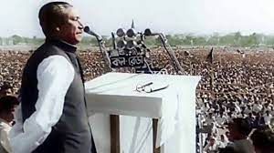
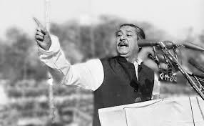
স্বাধীনতার ঘোষণা
১৯৭১ সালের ২৫ মার্চ মধ্য রাতে শেখ মুজিবুর রহমান পাকিস্তানি হানাদার বাহিনীর হাতে গ্রেপ্তার হন। গ্রেপ্তার হবার একটু আগে ২৫শে মার্চ রাত ১২টার পর (২৬শে মার্চের প্রথম প্রহরে) তিনি বাংলাদেশের স্বাধীনতার ঘোষণাপত্রে স্বাক্ষর করেন, যা চট্টগ্রামে অবস্থিত তৎকালীন ই.পি.আর এর ট্রান্সমিটারে করে প্রচার করার জন্য পাঠানো হয়।
ঘোষণাটি নিম্নরুপ:

Slide 8
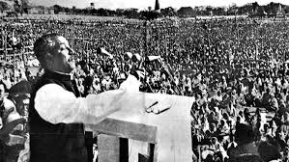
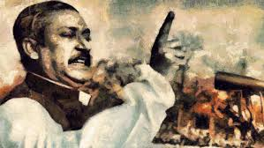
“ এটাই হয়ত আমার শেষ বার্তা, আজ থেকে বাংলাদেশ স্বাধীন। আমি বাংলাদেশের মানুষকে আহ্বান জানাই, আপনারা যেখানেই থাকুন, আপনাদের সর্বস্ব দিয়ে দখলদার সেনাবাহিনীর বিরুদ্ধে শেষ পর্যন্ত প্রতিরোধ চালিয়ে যান। বাংলাদেশের মাটি থেকে সর্বশেষ পাকিস্তানি সৈন্যটিকে উত্খাত করা এবং চূড়ান্ত বিজয় অর্জনের আগ পর্যন্ত আপনাদের যুদ্ধ অব্যাহত থাকুক”।

Slide 9
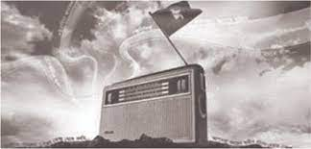
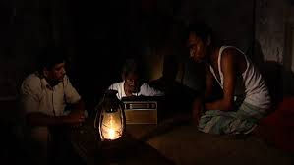
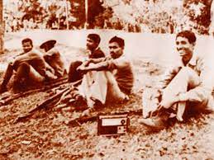
২৬শে মার্চ বেলাল মোহাম্মদ, আবুল কাসেম সহ চট্টগ্রাম বেতার কেন্দ্রের কয়েক'জন কর্মকর্তা ও স্থানীয় আওয়ামী লীগ নেতা এম. এ. হান্নান প্রথম শেখ মুজিব এর স্বাধীনতার ঘোষণা পত্রটি মাইকিং করে প্রচার করেন। পরে ২৭ শে মার্চ তৎকালীন পাকিস্তানি সেনাবাহিনীর বাঙালি অফিসার মেজর জিয়াউর রহমান চট্টগ্রামের কালুরঘাট বেতার কেন্দ্র থেকে স্বাধীনতা ঘোষণা করেন।
ঘোষণাপত্রটির ভাষ্য নিম্নরুপ:

Slide 10
“আমি, মেজর জিয়া, বাংলাদেশ লিবারেশন আর্মির প্রাদেশিক কমাণ্ডার-ইন-চিফ, শেখ মুজিবুর রহমানের পক্ষে বাংলাদেশের স্বাধীনতা ঘোষণা করছি।
আমি আরো ঘোষণা করছি যে, আমরা শেখ মুজিবুর রহমানের অধীনে একটি সার্বভৌম ও আইনসিদ্ধ সরকার গঠন করেছি যা আইন ও সংবিধান অনুযায়ী কর্মকাণ্ড চালিয়ে যেতে প্রতিজ্ঞাবদ্ধ। আন্তর্জাতিক সম্পর্কের ক্ষেত্রে আমাদের সরকার জোট-নিরপেক্ষ নীতি মেনে চলতে বদ্ধপরিকর। এ রাষ্ট্র সকল জাতির সাথে বন্ধুত্বপূর্ণ সম্পর্ক বজায় রাখবে এবং বিশ্বশান্তির জন্য প্রচেষ্টা অব্যাহত রাখবে। আমি সকল দেশের সরকারকে তাদের নিজ নিজ দেশে বাংলাদেশের নৃশংস গণহত্যার বিরুদ্ধে জনমত গড়ে তোলার আহ্বান জানাচ্ছি।
শেখ মুজিবুর রহমানের সরকার একটি সার্বভৌম ও আইনসম্মত সরকার এৰং বিশ্বের সকল গণতান্ত্রিক রাষ্ট্রের স্বীকৃতি পাবার দাবিদার।
১৯৭১ সালে ২৭ মার্চের এই ঘোষণার মধ্য দিয়ে বাংলাদেশের মাটিতে রক্তক্ষয়ী স্বাধীনতা যুদ্ধের সূচনা ঘটে যা নয় মাস স্থায়ী হয়।
সূত্রঃ উইকিপিডিয়া, মুক্ত বিশ্বকোষ থেকে

Slide 11
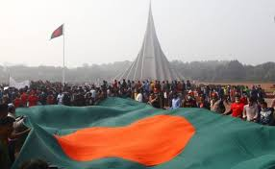
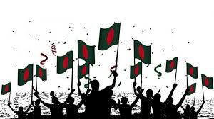
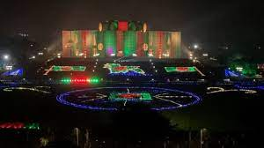
স্বাধীনতা দিবস উৎযাপন
বাংলাদেশের স্বাধীনতা দিবস বেশ বর্ণাঢ্য ভাবে উদ্‌যাপন করা হয়। জাতীয় স্মৃতিসৌধে পুষ্পস্তবক অর্পণের মাধ্যমে উদ্‌যাপন শুরু হয়। দিবসটি যথাযোগ্য মর্যাদায় উদ্যাপনের লক্ষ্যে জাতীয় পর্যায়ে স্বাস্থ্যবিধি মেনে নানা কর্মসূচি গ্রহণ করা হয়েছে। আজ ঢাকাসহ সারা দেশে প্রত্যুষে ৫১ বার তোপধ্বনির মাধ্যমে দিবসটির সূচনা হবে। সূর্যোদয়ের সঙ্গে সঙ্গে সরকারি, আধা-সরকারি, স্বায়ত্তশাসিত এবং ব্যক্তিমালিকানাধীন ভবনসমূহে জাতীয় পতাকা উত্তোলন করা হয়। দিবসটি উপলক্ষে সকাল থেকে রাত পর্যন্ত শহরের প্রধান প্রধান সড়ক ও সড়কদ্বীপসমূহ জাতীয় পতাকা ও বিভিন্ন রঙের পতাকা দিয়ে সজ্জিত করা হয়। জাতীয় স্টেডিয়ামে শিক্ষা প্রতিষ্ঠানের ছাত্র-ছাত্রীদের সমাবেশ, কুচকাওয়াজ, ডিসপ্লে ও শরীরচর্চা প্রদর্শন করা হয়।
এই দিনটিতে সরকারি ছুটি থাকে। পত্রিকাগুলো বিশেষ ক্রোড়পত্র বের করে। বেতার ও টিভি চ্যানেলগুলো বিশেষ অনুষ্ঠান প্রচার করে।

Slide 12
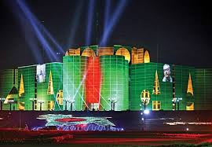
স্বাধীনতার সুবর্ণজয়ন্তীতে বাংলাদেশ
২০২১ সালের ২৬ মার্চ বাংলাদেশের স্বাধীনতার ৫০ বছরের সুবর্ণজয়ন্তী পালিত হয়। আজ থেকে ৫১ বছর আগে একটি রক্তক্ষয়ী যুদ্ধের মাধ্যমে পাকিস্তানি হানাদার বাহিনীর কবল থেকে মুক্তি লাভ করে বাংলাদেশ। আজ মহান স্বাধীনতা দিবস। বাঙালি জাতির ইতিহাসে সর্বশ্রেষ্ঠ অর্জন। একাত্তরের মহান মুক্তিযুদ্ধের মধ্য দিয়ে স্বাধীন-সার্বভৌম বাংলাদেশ রাষ্ট্র প্রতিষ্ঠা।

Slide 13
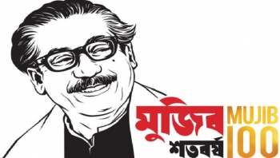
সর্বকালের সর্বশ্রেষ্ঠ বাঙালি জাতির পিতা বঙ্গবন্ধু শেখ মুজিবুর রহমানের নেতৃত্বে দীর্ঘ আন্দোলন-সংগ্রামের স্ফুলিঙ্গে উজ্জীবিত সশস্ত্র জনযুদ্ধের মধ্য দিয়ে অর্জিত হয়েছে আমাদের মুক্তির ইতিহাস—স্বাধীনতার ইতিহাস। স্বাধীনতার ইতিহাস ৩০ লাখ শহিদের আত্মদান আর ২ লাখ মা-বোনের ত্যাগ-তিতিক্ষা এবং কোটি বাঙালির আত্মনিবেদন ও সংগ্রামের গৌরবগাথা, গণবীরত্বের ইতিহাস।
স্বাধীন বাংলাদেশের অভিযাত্রায় এক মহাসন্ধিক্ষণ অতিক্রম করছে আমাদের প্রিয় মাতৃভূমি। আজ বাংলাদেশ স্বাধীনতার ৫১ বছর পূর্ণ করছে। কষ্টার্জিত স্বাধীনতা ও সার্বভৌমত্ব সংহত করার নতুন শপথে বলিয়ান হওয়ার দিন আজ। বঙ্গবন্ধুর জন্মশতবার্ষিকী ‘মুজিববর্ষের’ মাহেন্দ্রক্ষণে উদ্যাপিত হচ্ছে ‘স্বাধীনতার সুবর্ণজয়ন্তী’। এটি সমগ্র বাঙালি জাতির জন্য এক আনন্দঘন গৌরবের অনুভূতি। বঙ্গবন্ধুকন্যা প্রধানমন্ত্রী শেখ হাসিনার নেতৃত্বে উন্নয়নের অগ্রযাত্রায় একের পর এক মাইলফলক অর্জন স্বাধীনতার সুবর্ণজয়ন্তী উদ্যাপনকে মহিমান্বিত করেছে।

Slide 14
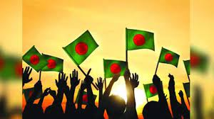
বাঙালির শৃঙ্খলমুক্তির দিন আজ। বিশ্বের বুকে লাল-সবুজের পতাকা ওড়ানোর দিন। পরাধীনতার শৃঙ্খল ভেঙে ১৯৭১ সালের ২৬ মার্চ বাংলাদেশের স্বাধীনতা ঘোষিত হয়েছিল। এরপর দীর্ঘ ৯ মাসের মুক্তিযুদ্ধে একসাগর রক্তের বিনিময়ে স্বাধীনতা অর্জন তার চূড়ান্ত পরিণতি। রক্তক্ষয়ী মুক্তিযুদ্ধের সূচনার সেই গৌরব ও অহংকারের দিন আজ।
২০২১ সালে স্বাধীনতার ঘোষণা ও যুদ্ধে বিজয় অর্জনের ৫০ বছর পূর্ণ হয়। তাই স্বাধীনতার ৫০তম বার্ষিকীকে স্মরণীয় করে রাখতে ২০২১ সালকে "সুবর্ণজয়ন্তী" হিসাবে পালন করা হয়।

Slide 15
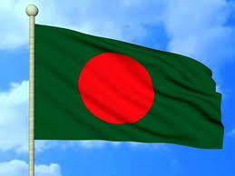
সবাইকে ধন্যবাদ

